Slide 1
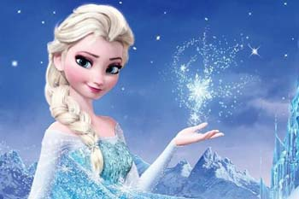
Муниципальное автономное дошкольное образовательное учреждение
детский сад «Детство» комбинированного вида Детский сад № 75 «Солнечный луч»
Проект «Холодное сердце или
Страна Любви» (старший дошкольный возраст)
Проект составила воспитатель: Шиндяпина Н.А.

Slide 2
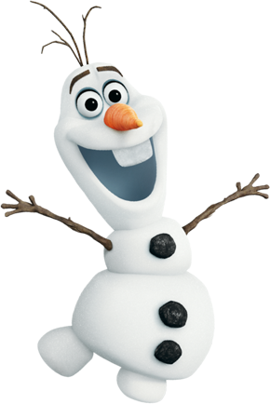
Актуальность проекта. Наблюдая за детьми во время общения, нами было замечено, что не все дети умеют проявлять друг другу сострадание (если друг упал, ударился, заплакал), милосердие, отзывчивость, чуткость, заботу, взаимопомощь (если у товарища не получается вырезать, нарисовать, завязать, застегнуть). А когда дети говорят, что они любят своих воспитателей, возникло желание задать всем детям вопрос: «А что такое любовь?», «Кого вы больше всего любите?». Так началась работа над проектом – «Холодное сердце или Страна Любви».
Цель проекта. Приобщение к элементарным общепринятым нормам и правилам взаимоотношения со сверстниками, формирование представления о таком чувстве как Любовь.
Объект проекта: формирование понятий «Любовь», «Милосердие».
Предметом проекта: является содержание, формы, средства и методы формирования представлений о любви у детей дошкольного возраста.

Slide 3
Задачи: 1. Систематизировать у детей первичные представления об основных ценностях (понятие «Любовь»), как на уровне знаний, так и на уровне поведенческих навыков. 2. Помочь овладеть представлениями о нравственных качествах человека, о мире любви и добрых чувств; 3. Обеспечить развитие умения замечать положительные качества другого человека и говорить о них, правильно оценивать свои поступки и своих друзей; 4. Побуждать детей к взаимопомощи, милосердию, заботе, сопереживанию, сочувствию, чуткости, отзывчивости, устремленности к совершению добрых дел; 5. Вызвать стремление проявлять любовь к родным, близким, друзьям, к окружающему миру.
Прогнозируемый результат: 1. Дети систематизировали знания о любви, нормах поведения и правилах взаимоотношений со сверстниками; 2. Улучшился микроклимат в группе и взаимоотношения между сверстниками; 3. Дети стали оказывать помощь другим детям в трудной ситуации; сопереживать; 4. Понимают понятие «Любовь» (она бывает разная - к Родине, к природе, к родителям, к друзьям, к животным, к профессии, к жизни, любовь мужчины и женщины и даже любовь к самому себе и др.).

Slide 4
Участие специалистов ДОУ:
музыкальное сопровождение;
разучивание песен к Новогоднему утреннику;
постановка танцев.
Вид проекта:
продолжительность проекта - краткосрочный (2 недели).
по составу участников - групповой;
по целевой установке - информационно-практико-ориентированный;
по содержанию - интегративный;
Образовательные области:
Социально-коммуникативное развитие,
познавательное развитие,
речевое развитие,
художественно-эстетическое развитие.
Участники проекта:
дети старшей группы,
воспитатели,
музыкальный руководитель,
родители воспитанников

Slide 5
Мероприятия проекта:
№ | Содержание работы | Результаты работы
Работа воспитателя
1. | Подбор методической и художественной литературы; | Выставка книг произведений художественной литературы (стихотворения, рассказы, сказки).
2. | Мультфильм «Холодное сердце» | Диск/электронный носитель
3. | Украшение группы и приёмной. | Празднично украшенная группа и приёмная.
4. | Подбор конспектов и тематических занятий. | Конспекты тематических занятий.

Slide 6
Работа с детьми
1. | Изобразительная деятельность: «Зимний пейзаж» (рисование) «Замок Эльзы» (аппликация) «Варежки для Анны» (рисование с элементами аппликации) «Друзья Эльзы» (лепка) «Снеговик – друг Олафа» (оригами) Раскраски по теме проекта | Выставки детских работ
2. | Игровое упражнение «Найди рифму к слову «ЛЮБОВЬ», «Радуга любви», «Пирог любви», «Конфеты», «Незаконченные предложения», «Я люблю», «Солнечный лучик радости», «Почувствуй тепло своего сердца», «Расскажи о своих лучших качествах», «Добросердечный человек», «Конкурс хвастунов», «Если бы я был волшебником» | Картотека игр
3. | Задание: нарисуй каким ты представляешь человека с добрым сердцем, а каким - с недобрым сердцем. | Рисунки детей
4. | Чтение рассказа Ю. Дружкова «Кем работает сердечко?». | Чтение и обсуждение рассказа
5. | Беседа «Сказочные герои –отзывчивые и бессердечные». Беседа «Поступки человека с чутким, отзывчивым сердцем». Беседа «Что такое любовь» | Дети делают вывод, что человек с чутким и отзывчивым сердцем всегда почувствует и заметит тех, кому нужна поддержка. Его сердце отзовется на чужую беду и поспешит на помощь.
6. | Просмотр мультфильмов «Двенадцать месяцев», «Варежка», «Когда зажигаются елки», «Мороз Иванович»
7. | Задание «Составь рассказ о любви» | Составили рассказ и нарисовали к нему рисунки
8. | Квест – игра на прогулке «Холодное сердце»
9. | Рефлексия «Я счастливый человек с добрым сердцем!» | усвоение детьми характеристик счастливого человека. Составили «Кодекс (правила) Любви»
10. | Изготовление подарков для родителей «Новогодний сувенир» | Поделки

Slide 7
Работа с родителями
1. | Изготовление поделок «Сделаем для Олафа друга – снеговика» | Организована выставка работ
2. | Разучивание с детьми новогодних стихов и песен | Участие в сценарии праздника
3. | Изготовление костюмов для праздника | Костюмы на праздник
4. | Активное участие в оформление группы, поздравление детей | Празднично украшенная группа и приёмная, подарки детям

Slide 8
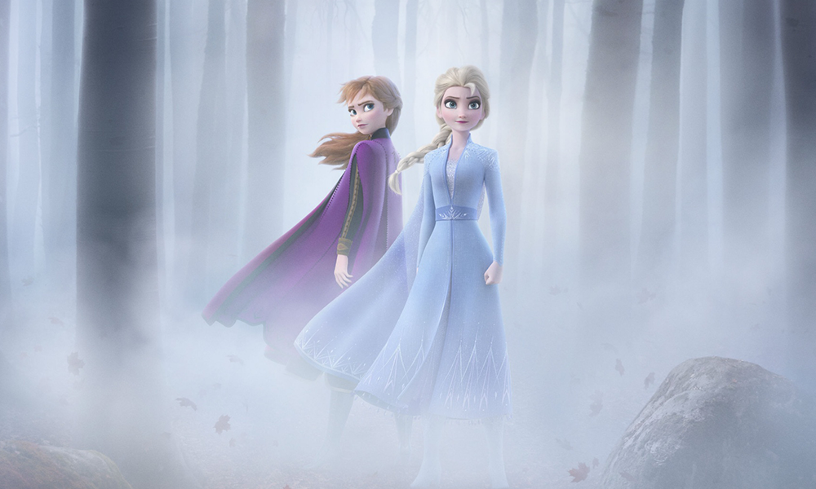
Вывод:
Тема любви интересует всех. Не случайно о любви так много писали поэты, философы и ученые. Но к общему пониманию люди так и не пришли, и вряд ли придут. Любовь многолика, она настолько по-разному переживается людьми, насколько разными являются эти люди. В любви каждый видит свое и говорит о своем. Именно с дошкольном возрасте формируются у детей нравственные качества. Поэтому работа воспитателя должна быть постоянно направлена на приобщение детей к миру общечеловеческих ценностей для последующей успешной их социализации.

